Slide 1
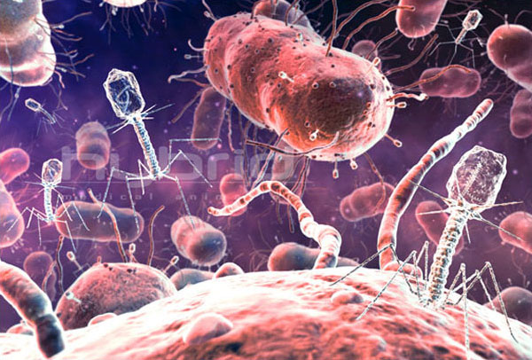
Роль бактерій у природі та житті людини
Учня 10 класу Новохацького Іллі

Slide 2
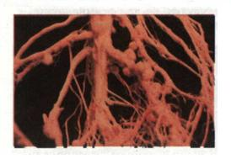
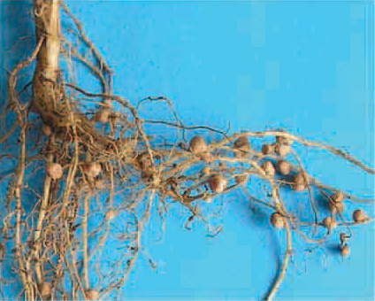
Яку роль прокаріоти відіграють у природі?
Може, в це важко повірити, проте існування життя на нашій планеті багато в чому залежить від прокаріотів. Родючість ґрунту залежить насамперед від організмів, які там мешкають. Провідну роль у забезпеченні родючості ґрунту відіграють бактерії. Вони розкладають органічні речовини до неорганічних, які споживають рослини. Бактерії також створюють органічну речовину ґрунту. Азотфіксуючі бактерії та ціанобактерії здатні засвоювати азот повітря. Тим самим вони повертають його в ґрунт. А одна з таких груп - бульбочкові бактерії -оселяється на коренях деяких рослин.
Бульбочкові бактерії на коренях рослин

Slide 3
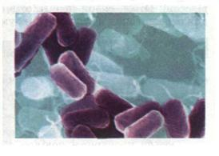
Які зв'язки виникають між бактеріями та іншими організмами?
Кишкова паличка
Бактерії та ціанобактерії можуть оселятися в організмах інших істот. Між ними та організмом хазяїна виникають різні типи взаємозв'язків. Взаємокорисні - мутуалістичні - зв'язки виникають між бульбочковими бактеріями та бобовими рослинами. А в кишечнику людини живуть бактерії (наприклад, кишкова паличка), які сприяють процесам травлення, синтезують деякі вітаміни та перешкоджають діяльності хвороботворних мікроорганізмів. У разі надмірного застосування антибіотиків ці корисні бактерії гинуть, що погано впливає на здоров'я. Сама ж кишкова паличка в кишечнику людини постійно забезпечена поживними речовинами. У шлунку корів, овець, кіз, у кишечнику коней також живуть бактерії. Ці тварини споживають багату на клітковину рослинну їжу, але самостійно її перетравлювати не здатні. Цю функцію здійснюють бактерії. Отже, таке співжиття бактерій та травоїдних тварин взаємовигідне: бактерії допомагають тваринам перетравлювати та засвоювати їжу. З іншого боку, вони самі забезпечені поживними речовинами та захищені від несприятливих впливів довкілля.

Slide 4
Чи всі бактерії корисні?
Проте не всі бактерії, які мешкають в організмі інших істот, приносять користь. Серед них є багато паразитичних видів. У людини бактерії спричиняють такі захворювання, як дифтерія, туберкульоз, ангіна, холера, дизентерія, тиф, чума, скарлатина, правець та багато інших. Свійські тварини можуть хворіти на сибірку, бруцельоз. Ці захворювання часто супроводжуються підвищенням температури, погіршенням самопочуття і потребують негайного лікування. Несвоєчасне звернення до лікаря та недотримання його порад може призвести до смерті хворої людини або тварини.
Бактерії можуть спричинювати різноманітні захворювання рослин, на уражених органах яких з'являються плями, пухлини тощо, вони зрештою загнивають і відмирають.

Slide 5
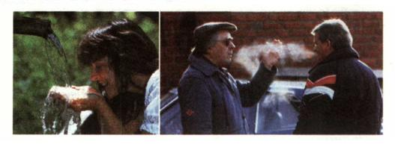
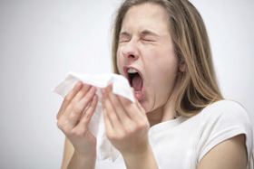
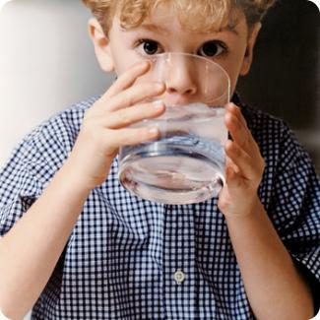
Як хвороботворні бактерії потрапляють в інший організм?
В іншу істоту бактерії можуть проникати разом із їжею, водою, повітрям, через покриви тіла. Одним із найпоширеніших шляхів проникнення бактерій в організм людини є повітряно-краплинний. Під час кашлю та чхання хворих людей у повітря разом із дрібними краплинками рідини (слизу, слини) потрапляють мільйони бактеріальних клітин. Якщо поруч із хворою людиною перебуває здорова, клітини бактерій можуть потрапити до неї через органи дихання і спричинити захворювання. Ось чому для захисту дихальних шляхів слід користуватися захисними марлевими масками. Деякі хвороботворні бактерії, наприклад лептоспіри, можуть потрапити в організм людини з водою. Це може статися під час купання у стоячих водоймах, забруднених органікою, або коли пити сиру воду з цих водойм. Лептоспіри з течією крові проникають у печінку, нирки та порушують роботу цих органів, спричинюючи крововиливи.

Slide 6
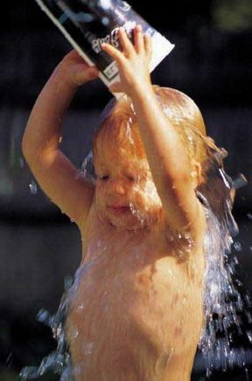
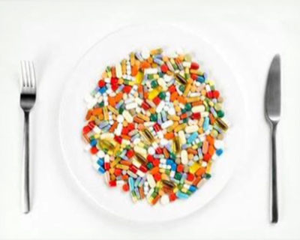
Як запобігти бактеріальним захворюванням?
Щоб запобігти поширенню хвороботворних бактерій, хворих людей та тварин потрібно ізолювати від здорових до моменту одужання. Ці заходи мають назву карантин. Інші заходи - це профілактичні щеплення, наприклад проти дифтерії, правця. У такому разі в організм людини чи тварини вводять убитих або послаблених збудників захворювання. Унаслідок цього в організмі формуються захисні реакції, які забезпечують несприйнятність до збудників захворювання впродовж тривалого часу або навіть усього життя.
Щоб підвищити стійкість організму до збудників захворювань, слід регулярно вживати вітаміни, загартовуватися, споживати лише кип'ячену воду, правильно кулінарно оброблені харчові продукти, дотримуватись особистої гігієни.

Slide 7
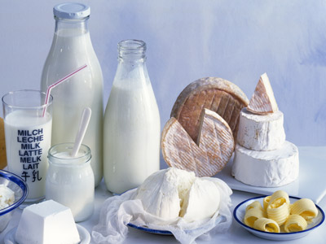
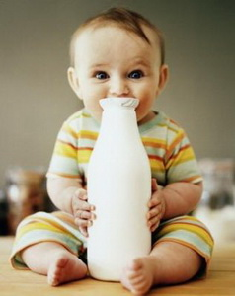
Як людина використовує прокаріотів у своєму господарстві?
З давніх-давен людина використовує здатність деяких бактерій спричиняти бродіння. За участі таких бактерій отримують кисломолочні продукти (кефір, сири, йогурти тощо), оцтову, масляну кислоти тощо. Застосовують певні групи бактерій і в мікробіологічній промисловості для отримання антибіотиків, вітамінів та деяких інших речовин. У сільському господарстві їх використовують для силосування зелених кормів для тварин. Здатність бактерій розкладати органічні рештки людина використовує для очищення забруднених водойм, а також побутових і промислових стоків. Крім того, підраховуючи кількість бактерій у воді, людина може визначити ступінь забрудненості водойми. Цей метод називають біологічною індикацією. За допомогою бактерій людина бореться зі шкідниками сільського та лісового господарств. Створені особливі бактеріальні препарати, які вражають лише певні шкідливі види і не зачіпають корисні.

Slide 8
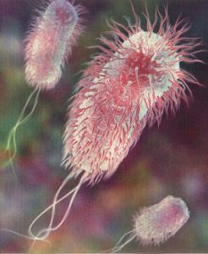
Якої шкоди бактерії можуть завдавати людині?
Багато бактерій можуть не лише бути корисними, а й завдавати людині значної шкоди: псувати продукти харчування, різноманітні вироби тощо. Оселяючись у харчових продуктах, бактерії виробляють шкідливі речовини, які можуть отруїти організм людини або тварини. Наприклад, паличка ботулізму може розмножуватись у м'ясних та рослинних консервах. Тому під час консервування необхідно суворо дотримуватися технології цього процесу. Пам'ятайте! Здуті консерви споживати не слід, бо це може призвести до тяжкого отруєння.

Slide 9
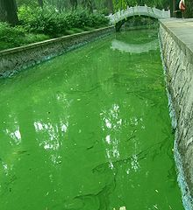
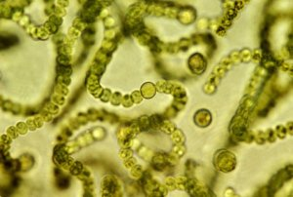
Яку шкоду несуть бактерії?
Улітку ви всі помічали, що поверхня води неглибоких водойм, які добре прогріваються, часто вкрита зеленкувато-сизуватою плівкою. Це явище дістало назву «цвітіння» води. Воно зумовлене масовим розмноженням ціанобактерій. Виділяючи отруйні речовини, вони можуть спричинювати загибель мешканців водойм. Вода з таких водойм непридатна для пиття, а купання в ній може спричинити різні захворювання чи алергічні реакції.

